Slide 2
انرژی
سه گروه مهم انرژی
86٪
6٪
8٪
سوخت های فسیلی
انرژی های قابل تجدید
انرژی هسته ای
بیشترین انرژی مورد نیاز ما ازسوخت های فسیلی به دست می آید

Slide 3
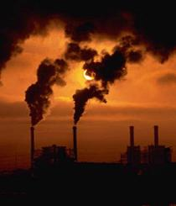
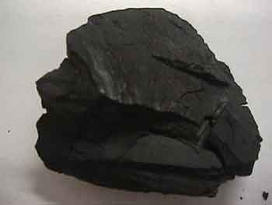
سوخت فسیلی چیست؟به زغال سنگ نفت و گازو مشتقات انها مثل گازوییل و بنزین سوخت های فسیلی می گویند.

Slide 4
انر ژی های نو یا قابل تجدید
انرژی خورشید
آب
باد و...........

Slide 9
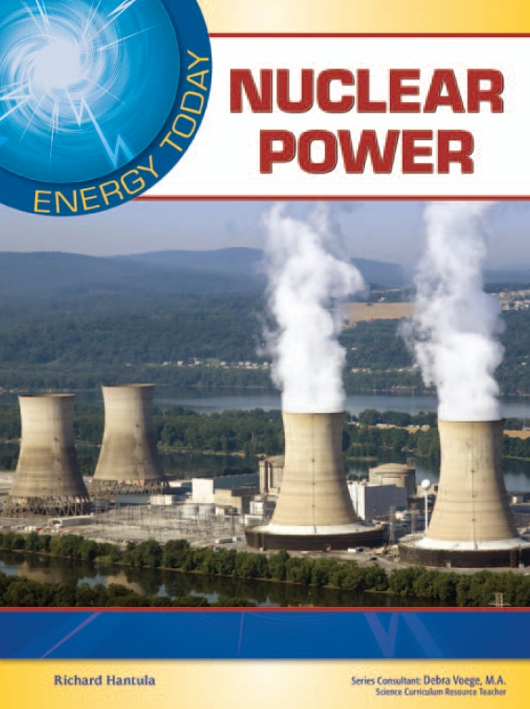
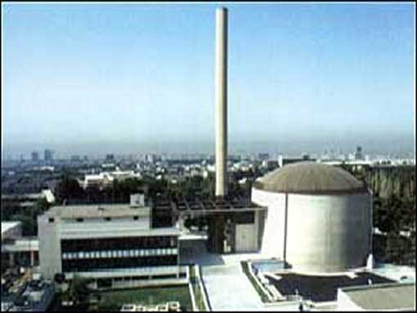
انرژی هسته ای

Slide 10
کشور ایران از بزرگ ترین دارندگان منابع نفت وگاز در جهان است.
سوخت های فسیلی
میراث طبیعی
به گفته ی دانشمندان نفت از انباشته شدن بقایای گیاهان وجانوران در کف دریاهای قدیمی به وجود آمده است

Slide 11
بقایای گیاهان وجانوران چگونه به نفت تبدیل می شود؟
این مواد در بین لایه های رسوبی قرار گرفته و بر اثر گرما فشار زیاد و تغییرات شیمیایی در طی میلیونها سال به نفت تبدیل شده

Slide 13
علاوه بر نفت وگاز بیشترین انرژی که ما از آن استفاده می کنیم
برق
است.
برق به دو حالت تولید می شود:
برق حرارتی
برق آبی

Slide 14
بیش تر برقی که ما استفاده می کنیم چگونه به وجود می آید؟
از طریق سوزاندن نفت و گاز در نیروگاه ها تولید می شود

Slide 15
اما چگونه؟
در نیروگاه ها با سوزاندن سوخت های فسیلی آب را به بخار تبدیل می کنند.فشار بخار آب توربین هارا به حرکت در می اورد وبرق تولید می شود

Slide 16
برق آبی چگونه تولید می شود؟
با بستن سد روی رودهای پر آب و با استفاده از فشار آب ذخیره شده توربین ها به حرکت در می آیند

Slide 17
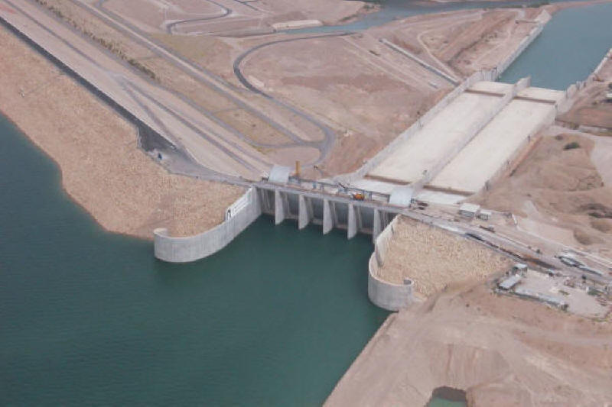
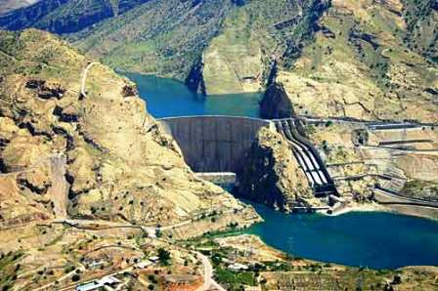
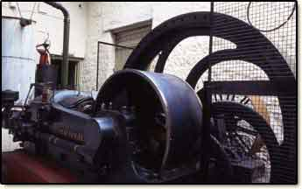

Slide 18
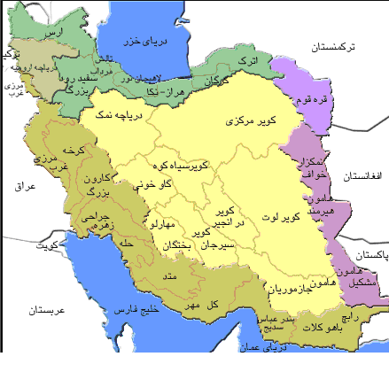
چرا در کشور ما تولید برق آبی بسیار کم تر از برق حرارتی است؟
زیرا کشور ما جزء کشور های کم باران جهان است
و بخش وسیعی از آن در منطقه ی خشک ونیمه خشک قرار دارد و منابع آبی آن محدود است.

Slide 19
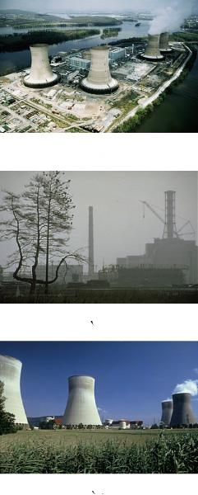
برای حفظ محیط زیست ٬ استفاده از برق حرارتی بهتر است یا برق آبی؟چرا؟
برق آبی بهتر است زیرا برق حرارتی از سوزاندن سوخت های فسیلی به
دست می آید که
محیط
زیست را آلوده
می کنند

Slide 20
پراکندگی منابع نفت و گاز در ایران

Slide 21
نفت
بیش تر منابع نفت ایران در جنوب غربی و
غرب کشور قرار دارد.
استان خوزستان وخلیج فارس
استان کرمانشاه
علاوه بر دو ناحیه ی وسیع در بخش های دیگری از کشور ما مانند تهران وقم نفت کشف واستخراج شده است

Slide 22
به عکس هایی از اولین چاه نفت در ایران که حدود صد سال پیش در مسجد سلیمان استان خوزستان حفر شد و به نفت رسید نگاه کنید

Slide 23
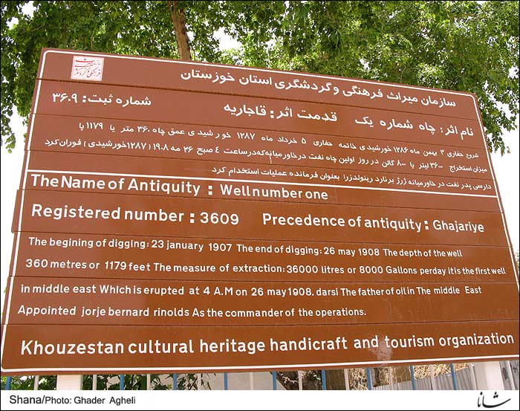

Slide 24
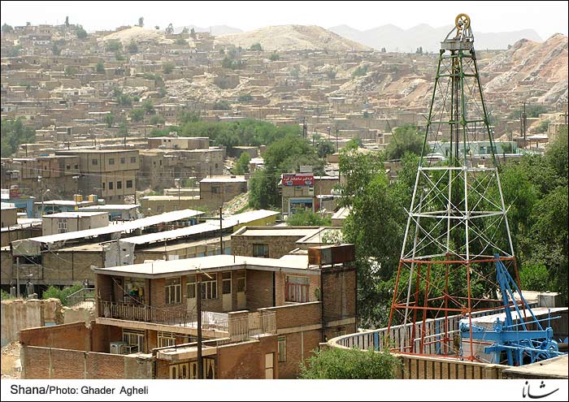

Slide 25
امروزه بعد از انقلاب اسلامی همه ی کارهای استخراج و پالایش نفت توسط متخصصان ایران انجام می شود.
نفت خام پس از استخراج چه می شود؟
از طریق لوله به پالایشگاه منتقل می شود .بیش تر نفت تصفیه شده و فرآورده های نفتی تولید شده از طریق لوله به نقاط مختلف کشور منتقل می شود.

Slide 26
شمال شرقی
منابع گازی
منابع گاز خانگیران سرخس در
استان خراسان رضوی
جنوب
استان خوزستان و منابع گاز عسلویه و کنگان در استان بوشهر و سرخون در استان هرمزگان

Slide 27
ایران دارای یک شبکه ی گاز رسانی است و گاز از طریق خط لوله ی سراسری به اغلب شهر های ایران می رسد .
بزرگترین تجارت در جهان امروزی چیست؟
صادرات و واردات نفت و گاز

